Slide 1
Assistente Inteligente do SUS
Sistema Agêntico com RAG e Automação (LangGraph + MCP)
Aluno: Miguel Macedo Ferreira
Universidade Federal de Campina Grande
Disciplina: Modelos Largos de Linguagem
Professor: Leandro Balby Marinho

Slide 2
Problema
Cidadãos têm dificuldade em acessar informações confiáveis do SUS rapidamente
Manuais oficiais são extensos e pouco acessíveis
Ausência de respostas contextualizadas
Falta de automação para triagens

Slide 3
Público-Alvo
Cidadãos buscando orientação
Usuários que precisam de respostas rápidas
Unidades de saúde
Sistemas de triagem automatizada

Slide 4
Arquitetura e Tech Stack
LangGraph + LangChain
Gemini 3.1 Pro como supervisor
Gemini 3 Flash para resposta
FAISS + embeddings BAAI
Streamlit UI + MCP

Slide 5
Fluxo de Agentes
Supervisor roteia intenção
Retriever busca documentos
Answerer gera resposta com fonte
Self-check evita alucinação
Automation Agent executa ações

Slide 6
Segurança MCP
Sandbox em ./dados_permitidos
Allowlist restrita
Logs em mcp_security.log
Execução segura controlada

Slide 7
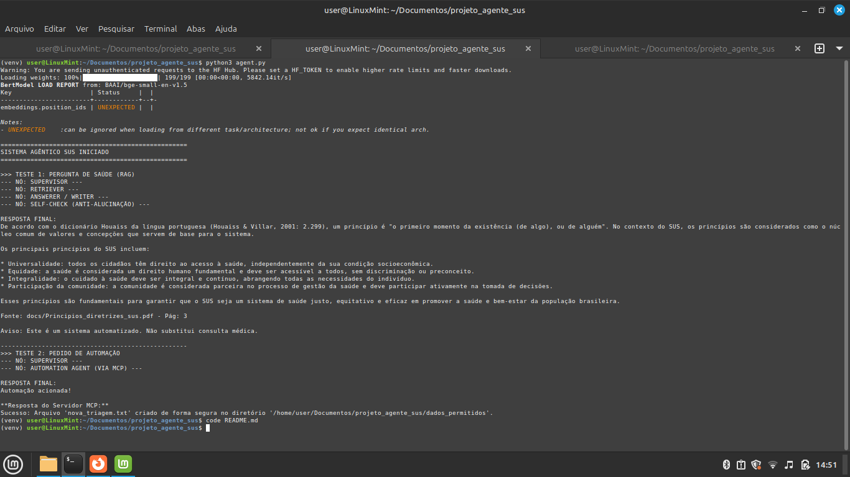
Execução no Terminal

Slide 8
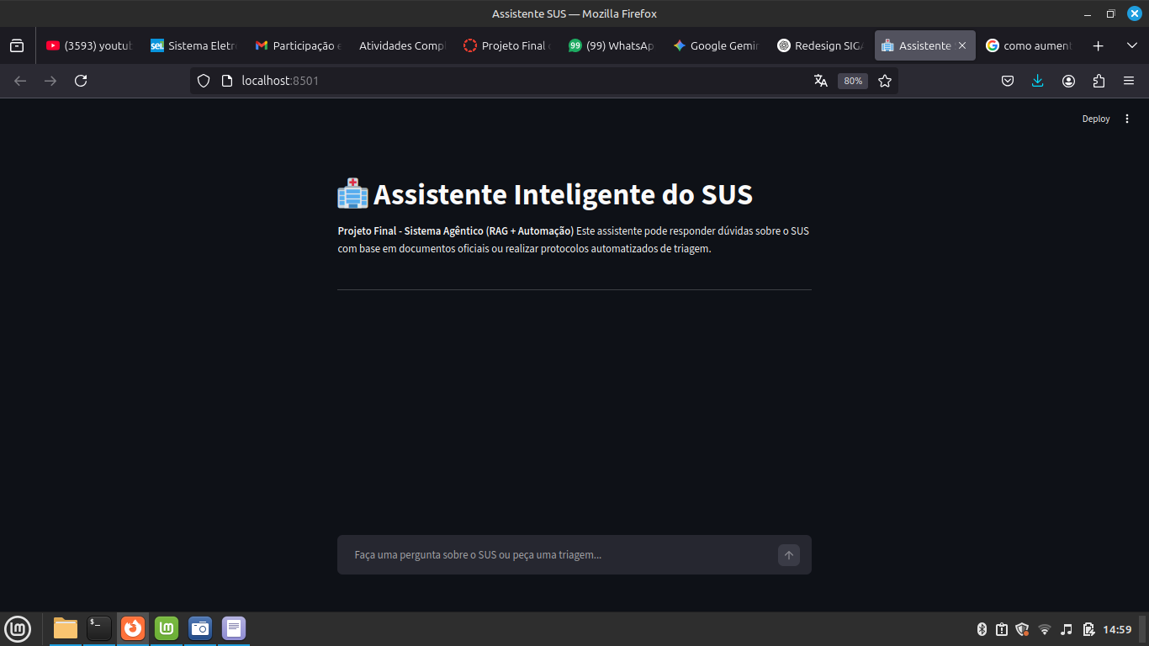
Interface Streamlit

Slide 9
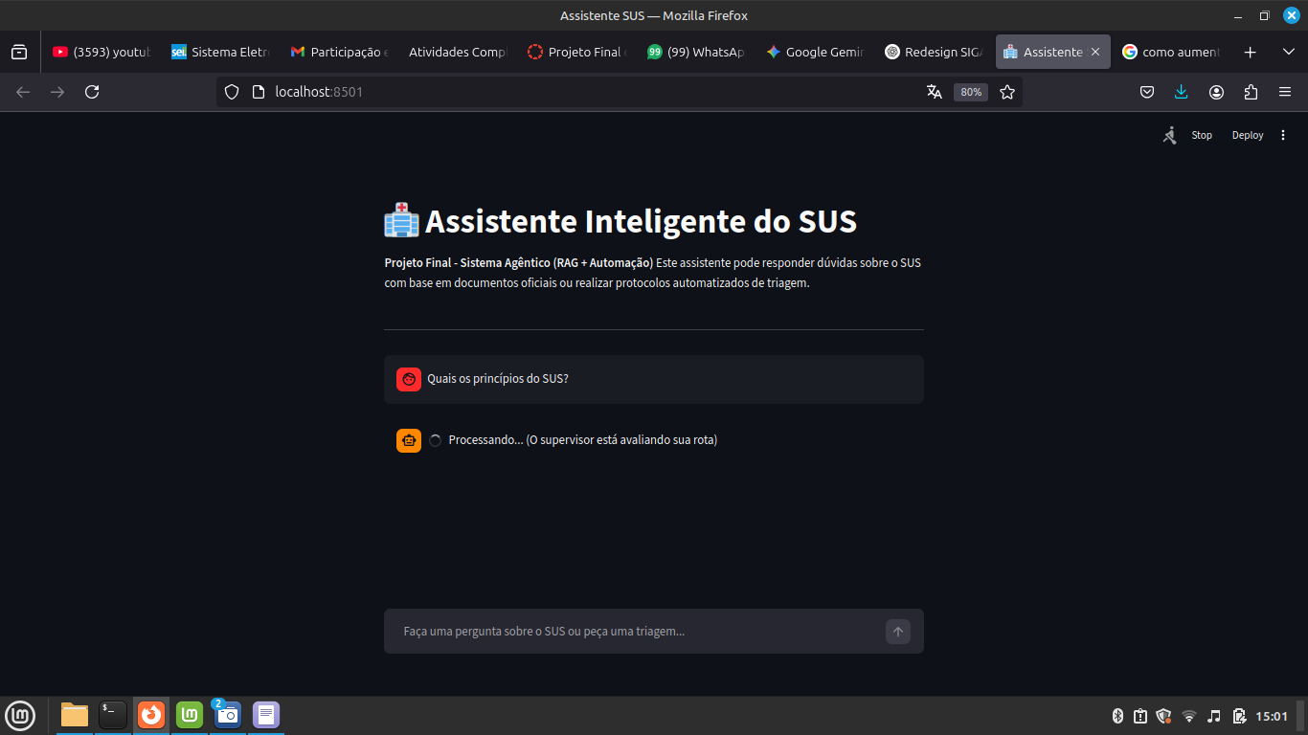
Pergunta RAG

Slide 10
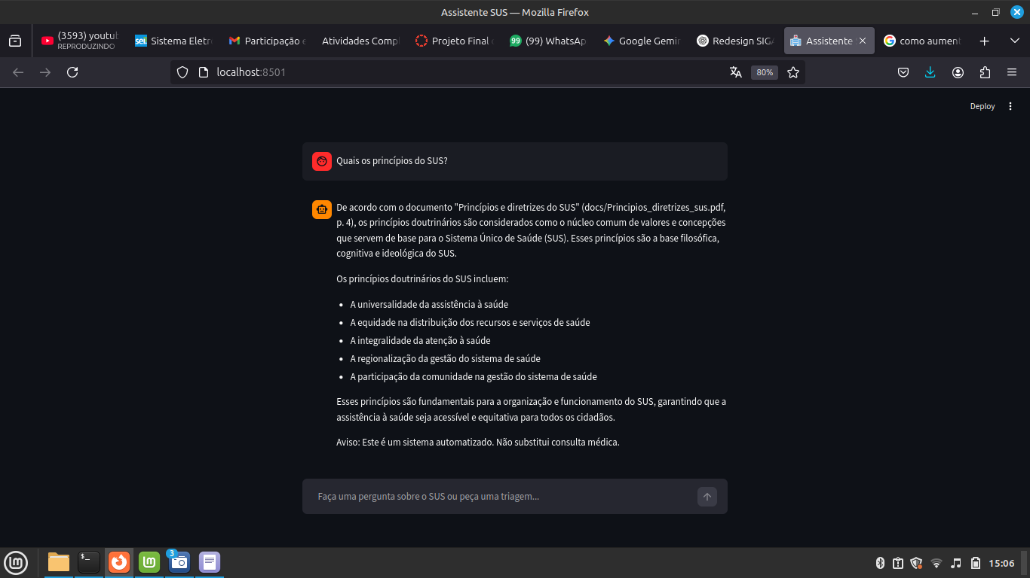
Resposta com Fonte

Slide 11
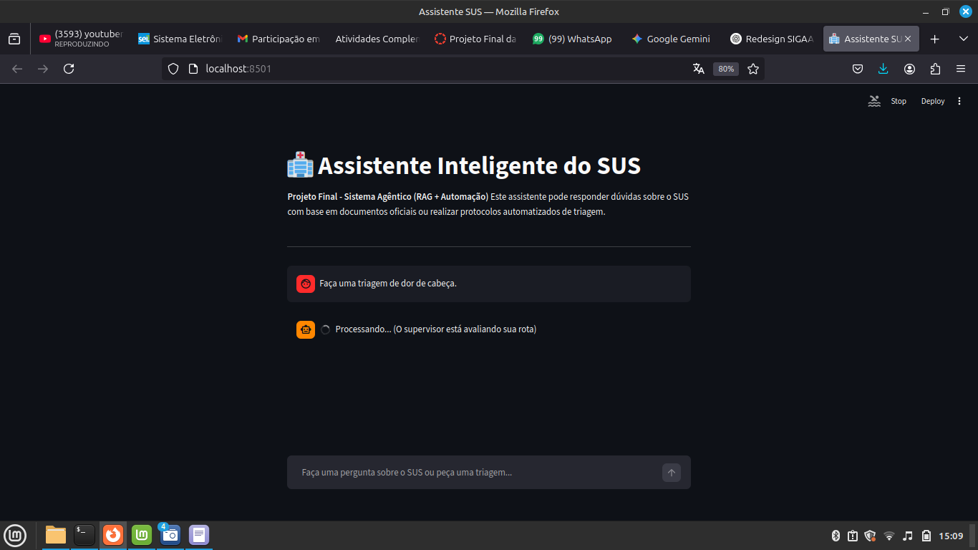
Triagem Automatizada

Slide 12
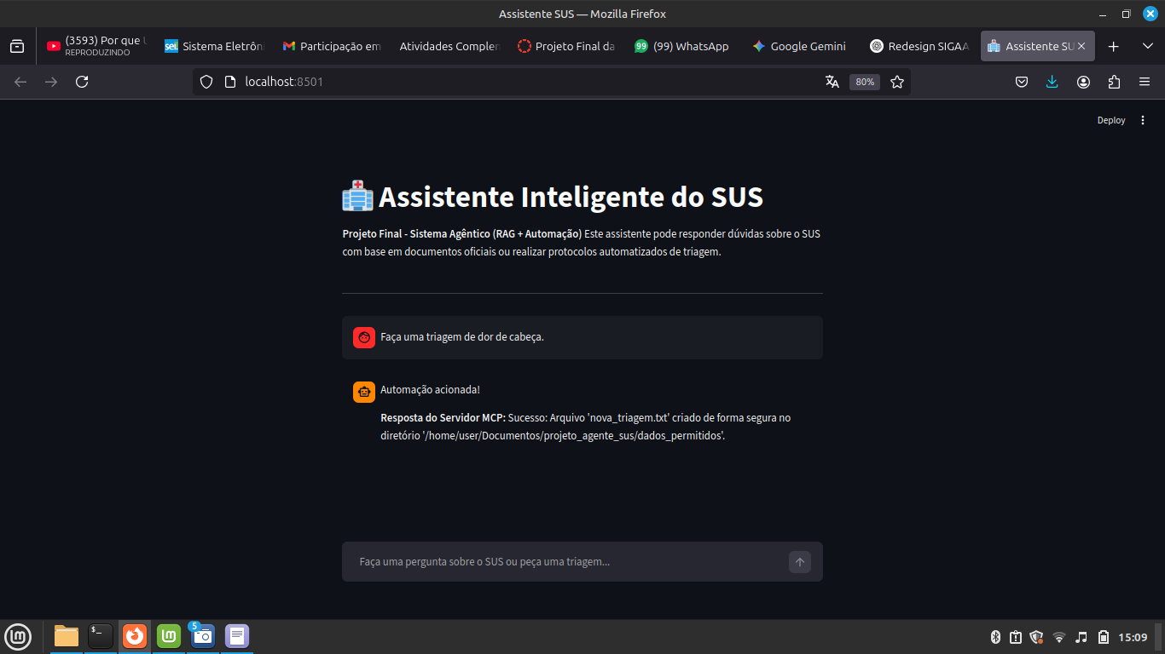
Execução MCP

Slide 13
Métricas RAGAS 2026
Faithfulness alto
Answer relevancy alto
Context precision e recall eficientes
Gemini como avaliador
Latência < 3s

Slide 14
Limitações e Próximos Passos
Corpus limitado
Dependência de contexto
Adicionar reranker
Integrar APIs reais
Adicionar multimodalidade

